Slide 1
Анализ масштабируемости параллельных приложений на основе технологий суперкомпьютерного кодизайна
Антонов Александр Сергеевич
Вед.н.с. НИВЦ МГУ имени М.В. Ломоносова
Теплов Алексей Михайлович
М.н.с. НИВЦ МГУ имени М.В. Ломоносова

Slide 2
Масштабируемость параллельной программы
«Показателем масштабируемости является способность приложения работать на системах разных масштабов»
«Под масштабируемостью параллельной программы понимают изменение оценки ускорения в зависимости от числа параллельных процессоров»
«Под масштабируемостью программного обеспечения понимают способность к пропорциональному увеличению производительности при увеличении аппаратных ресурсов»
«Параллельный алгоритм называется масштабируемым, если при росте числа процессоров он обеспечивает увеличение ускорения при сохранении постоянного уровня эффективности использования процессоров»

Slide 3
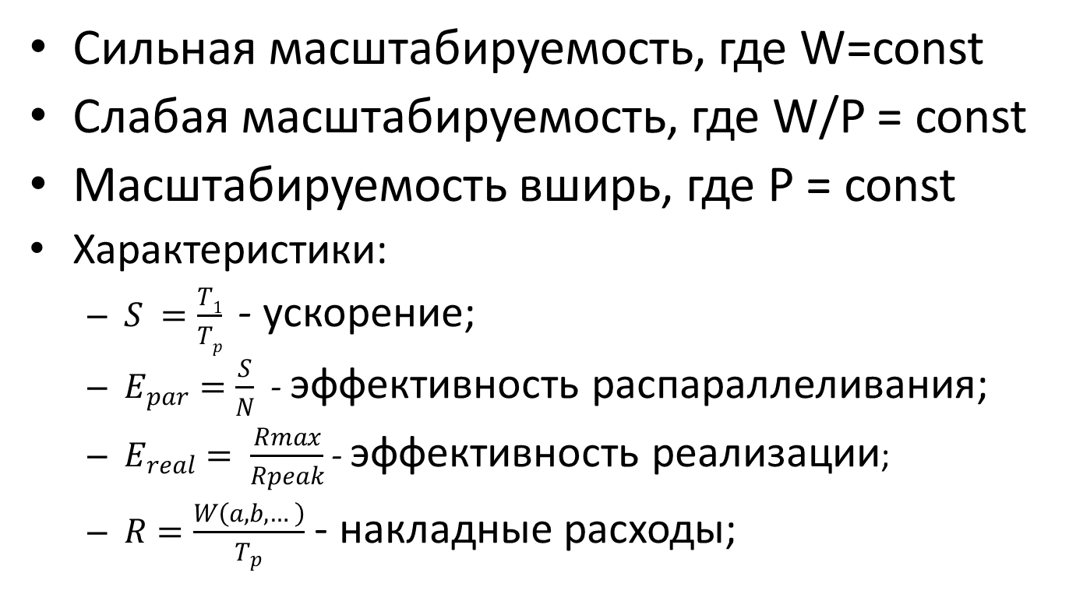
Виды масштабируемости параллельной программы
Сильная масштабируемость, где W=const
Слабая масштабируемость, где W/P = const
Масштабируемость вширь, где P = const
Характеристики:
  $S =\frac{T1}{Tp}$ - ускорение;
  $E_{par}=\frac{S}{N}$ - эффективность распараллеливания;
  $E_{real}= \frac{Rmax}{Rpeak}$- эффективность реализации;
  $R=\frac{W\left(a,b,…\right)}{T_{p}}$ - накладные расходы;

Slide 4
Актуальность исследований
Масштабируемость является способом описания свойств параллельной программы
Технологии суперкомпьютерного кодизайна позволяют анализировать взаимодействие программной и аппаратной составляющих
Анализ масштабируемости параллельных программ связан с поиском причин изменения характеристик работы программ

Slide 5
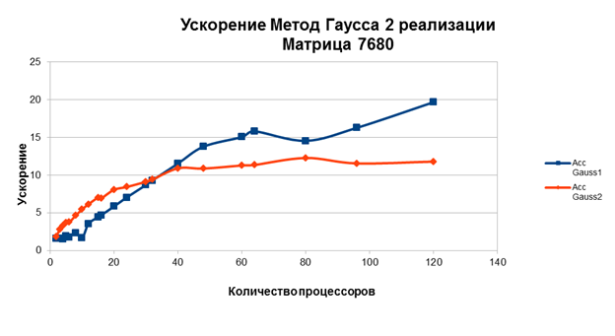
Масштабируемость параллельной программы
Идеальная масштабируемость
Порог эффективности
Предел масштабируемости?

Slide 6
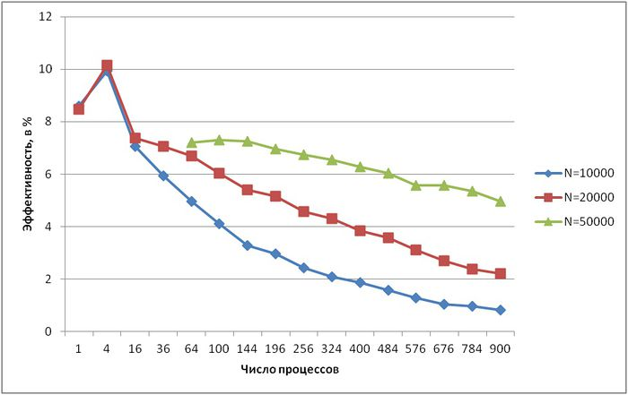
Масштабируемость параллельной программы

Slide 7
Используемые понятия
Параметром запуска параллельной программы будем называть любые параметры оказывающие влияние на работу параллельной программы, не влияющие на реализацию алгоритма работы программы
Параметры запуска
Аппаратные - параметры аппаратуры
Системные – параметры операционной
системы, и системного ПО
  характеристики процессора:
  тип, архитектура, характеристики ядра, характеристики кэш-памяти ...
  характеристики оперативной памяти:
  тип памяти, объем памяти, частота работы, пропускная способность ...
  характеристики вычислительного узла:
  число процессоров, соединение процессоров на узле, число модулей памяти…
  характеристики интерконнекта:
  тип сети, топология соединения узлов, скорость передачи, латентность …
Программные - предусмотренные
разработчиком
  настройки запуска задачи:
  число ядер для запущенной задачи, число ядер на узел, параметры ввода-вывода …
  настройки компиляции:
  тип компилятора, версия, опции компиляции, тип использованных библиотек,
  их версии и настройки
  настройки вычислительной системы
  тип операционной системы и ее версия, системные настройки аппаратуры,
  значения переменных окружения, настройки и версия ядра операционной системы…
  Входные данные задачи
  настройки работы с данными
  размерность данных, их формат, параметры вывода данных…
  параметры, являющиеся настройками вычислительного алгоритма
  параметры для логических ветвлений, различные параметры для алгоритма…
Конфигурация запуска – совокупность всех параметров запуска

Slide 8
Используемые понятия
Динамическими характеристиками параллельной программы будем называть такие показатели работы параллельной программы, которые характеризуют выполнение параллельной программы.
Динамические
характеристики
Измеряемые характеристики
Вычисляемые характеристики
  ускорение, производительность, скорость передачи данных,
  число кэш-промахов в секунду, моментальная и средняя эффективность…
  время выполнения, количество кэш-промахов, количество переданных байт
  по сети или по шине данных, количество обращений в память за время работы…

Slide 9
Используемые понятия
Масштабируемость - свойство параллельной программы, характеризующее зависимость изменения динамических характеристик работы этой программы от изменения параметров ее запуска.
(a,b,c,d,…)→(t,S,E,P,…)
Конфигурация запуска
Динамические характеристики

Slide 10
Масштабируемость параллельной программы
Представима в виде:
  Функции
  Таблицы значений
  Базы данных
CPU type | Compiler | Compiler Options | Processes number | Launch params | Time | Ops num | Cache misses | Traffic | …
x5570 | Intel 11.0 | -O3 | 16 | -npp 2 | 13,53 | 911G | 86M | 18Gb
x5570 | Intel 11.0 | -O3 | 64 | -npp 2 | 8,32 | 930G | 20M | 63Gb
x5570 | Intel 11.0 | -O3 | 128 | -npp 2 | 5,53 | 980G | 17M | 91Gb

Slide 11
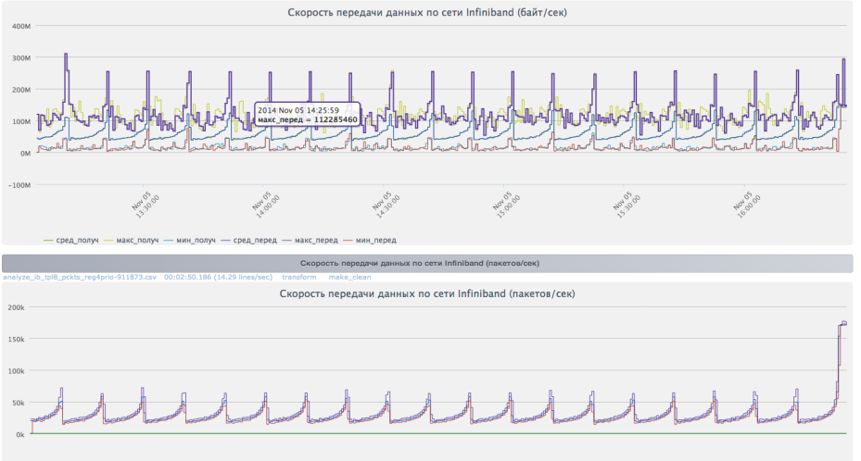
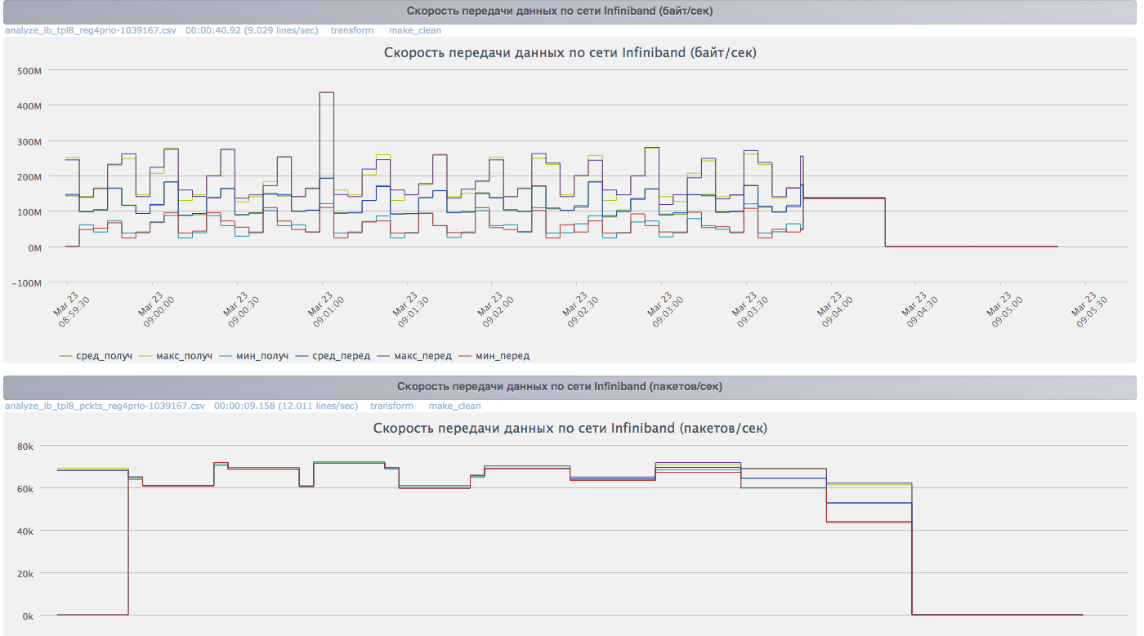
Использование данных системного мониторинга для анализа масштабируемости программ

Slide 12
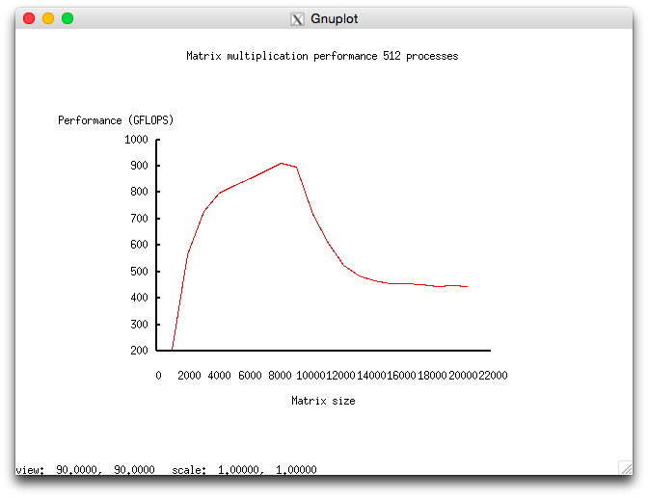
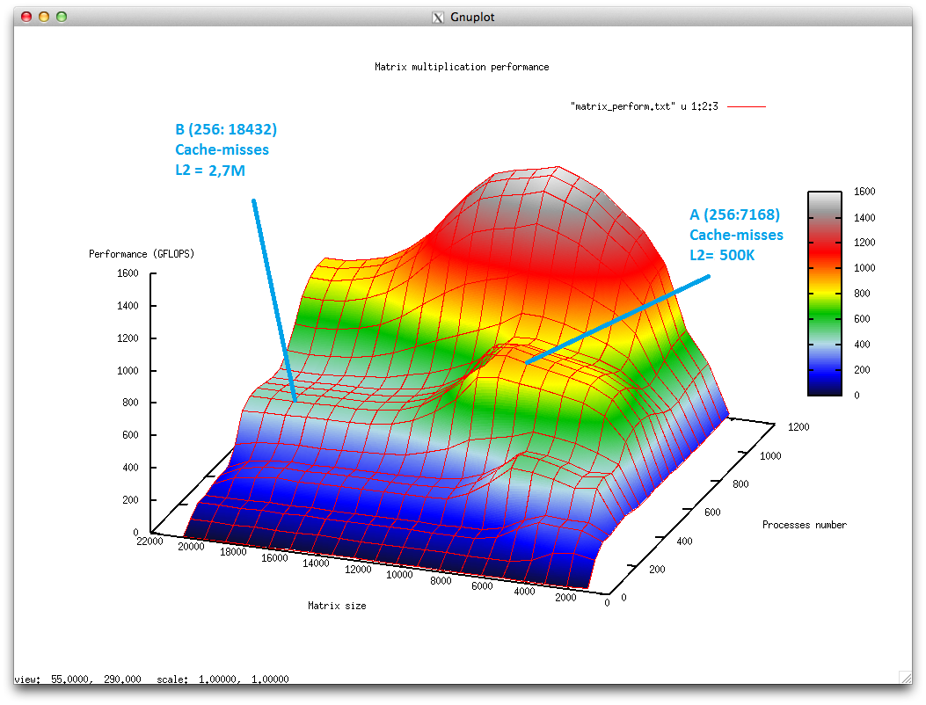
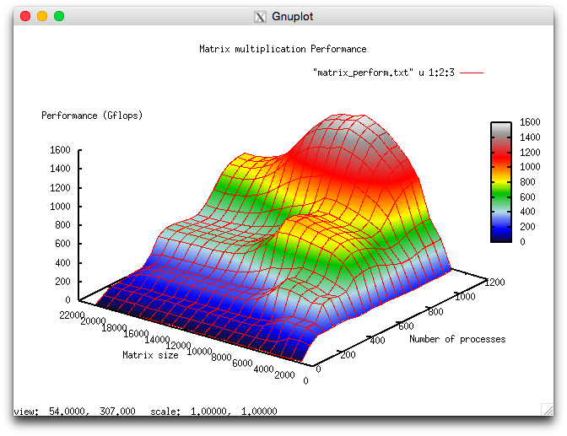
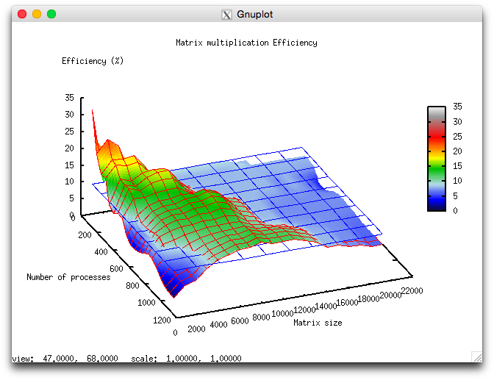
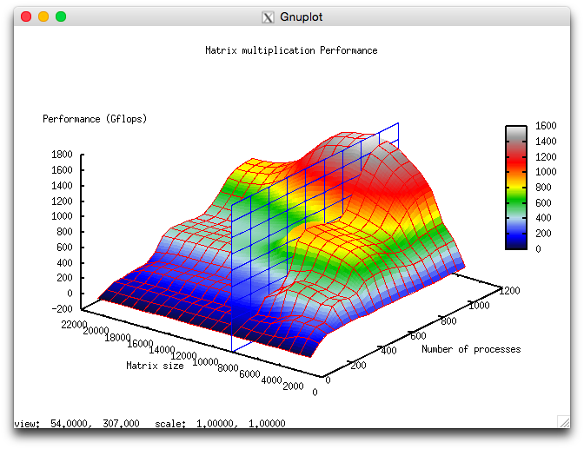
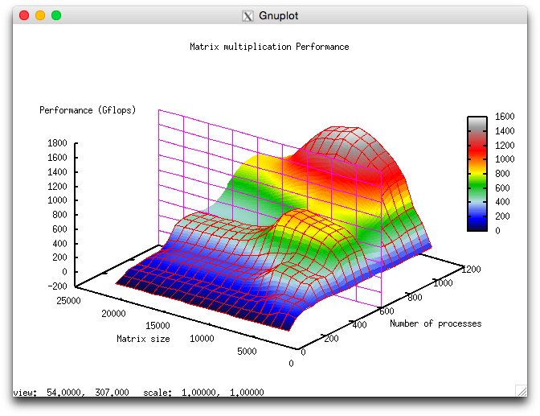
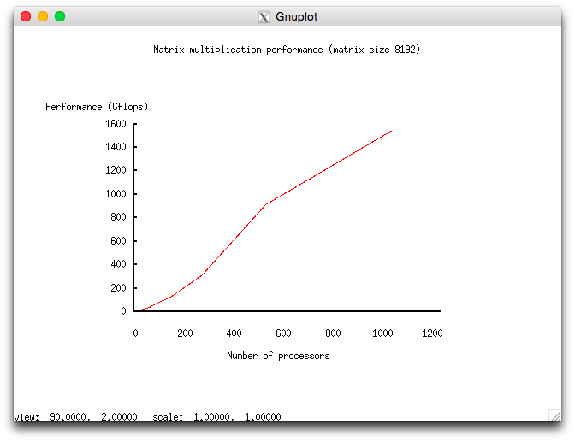
Пример представления масштабируемости
Параллельная реализация умножения
квадратных матриц
Параметры запуска:
Число процессов [4..1024]
Размерность матрицы [1024..20480]

Slide 13
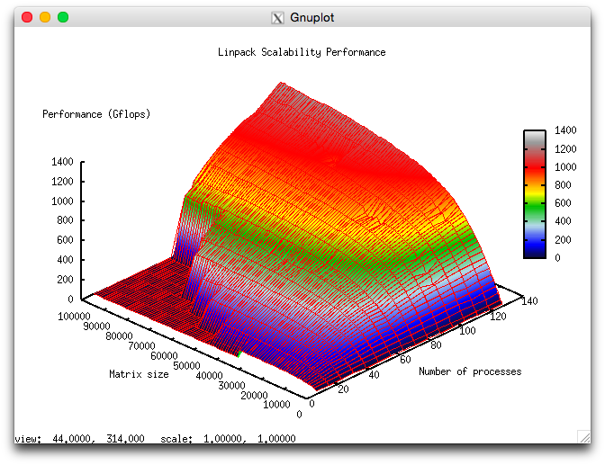
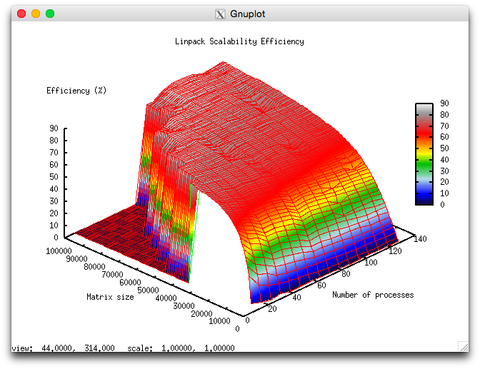
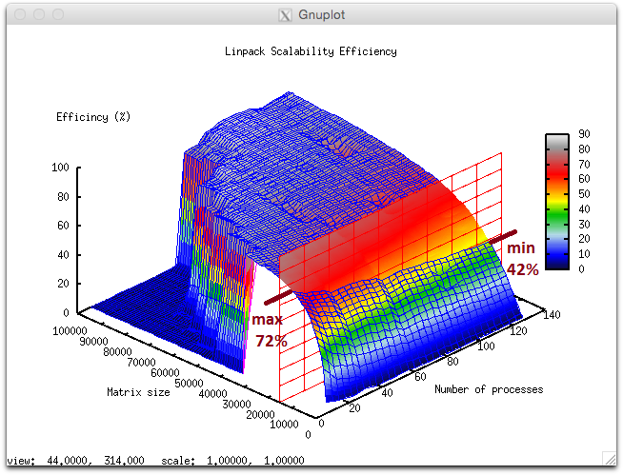
Подход к анализу масштабируемости программ

Slide 14
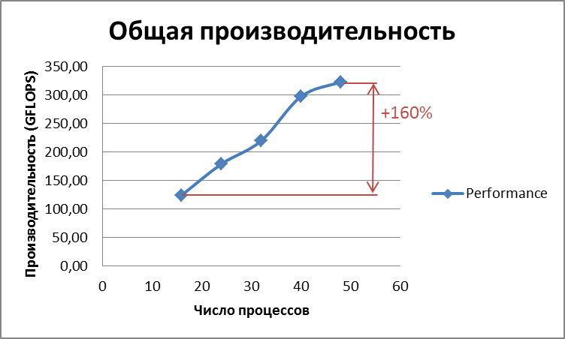
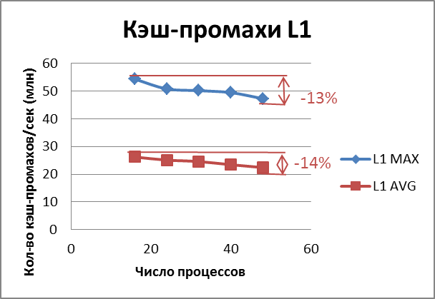
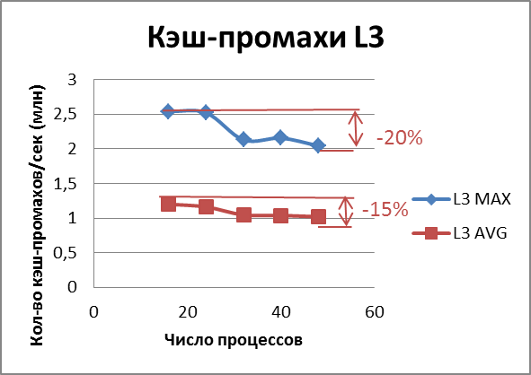
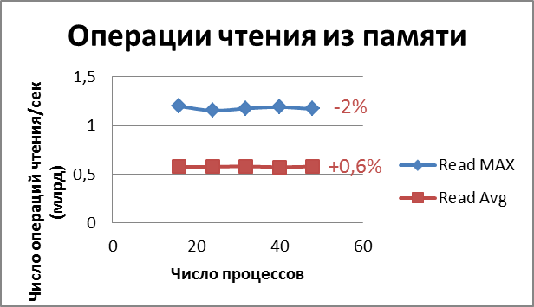
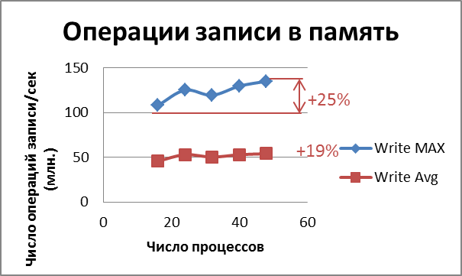
Подход к анализу масштабируемости программ

Slide 15
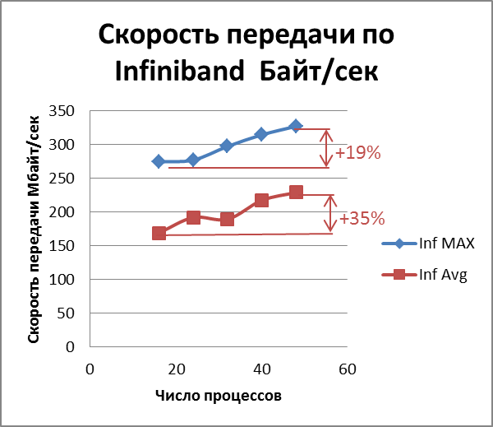
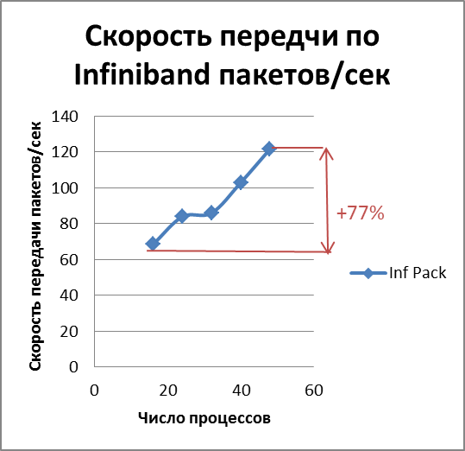
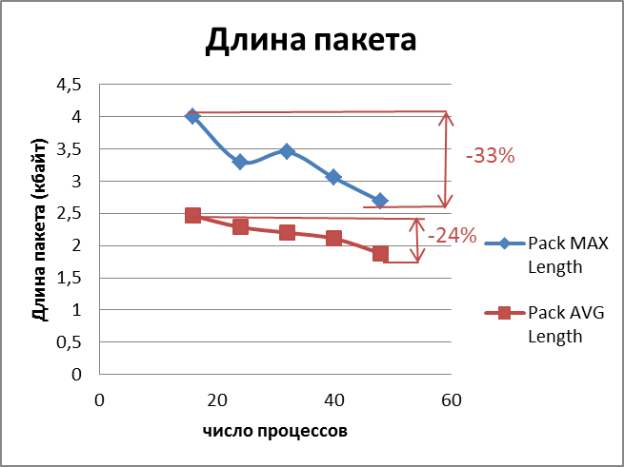
Подход к анализу масштабируемости программ

Slide 16
Другие параметры запуска
Конфигурация узла
Интерконект
Библиотеки
Компиляторы
Опции компиляции
Число процессов
на узел
Размерность блока
…

Slide 17
Свойства подхода
Автоматизируемый сбор данных экспериментов
Дополняемость результатов различных исследований
Связь с классическими определениями
Возможность делать выводы о согласованности работы программы и аппаратуры
Необходимость структурированного хранения
Способ описания свойств алгоритмов

Slide 18
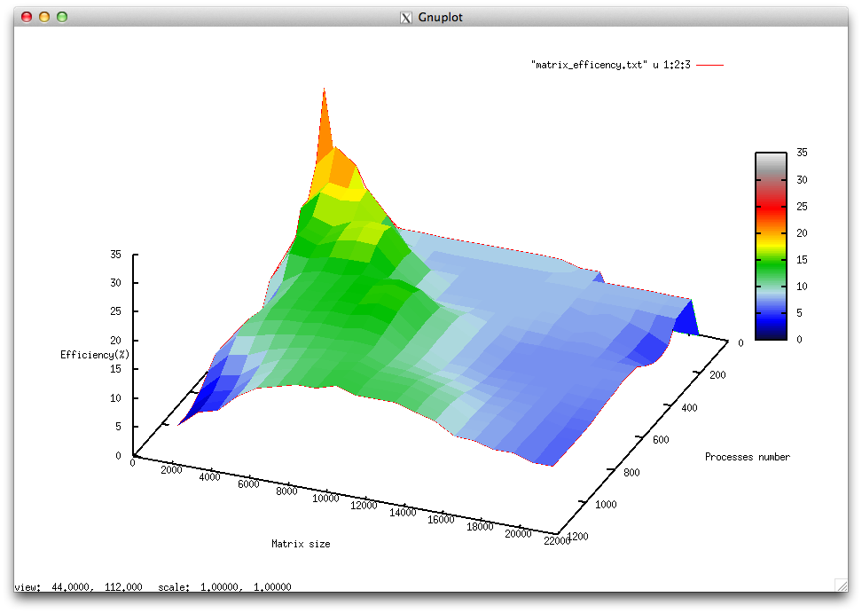
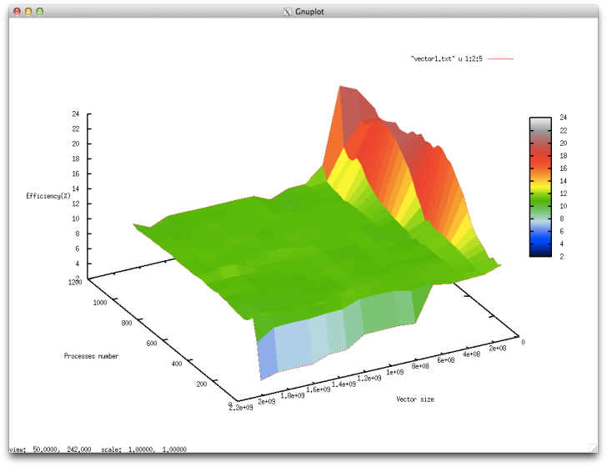
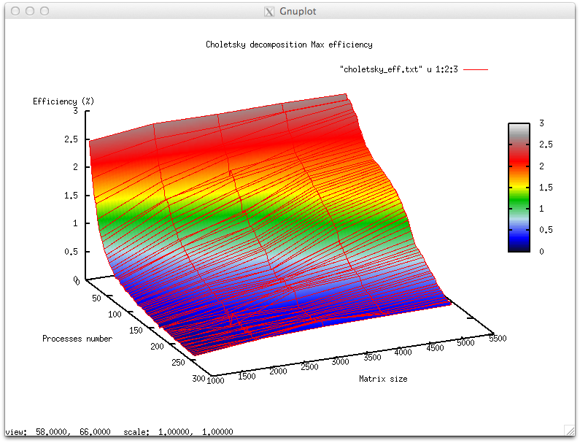
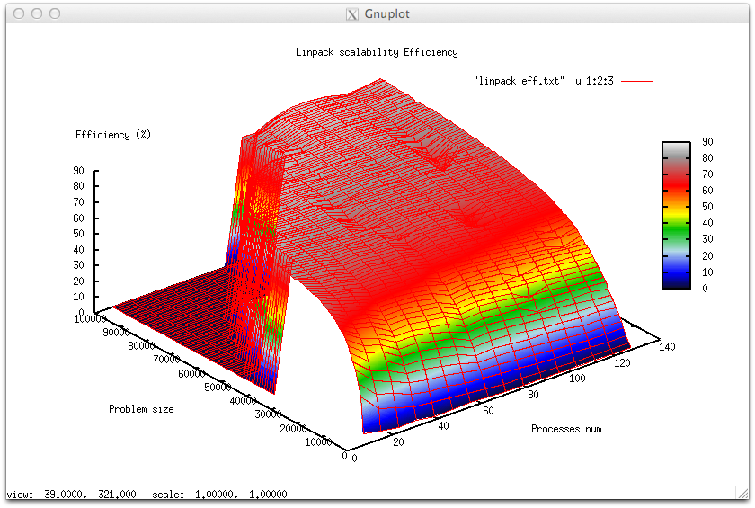
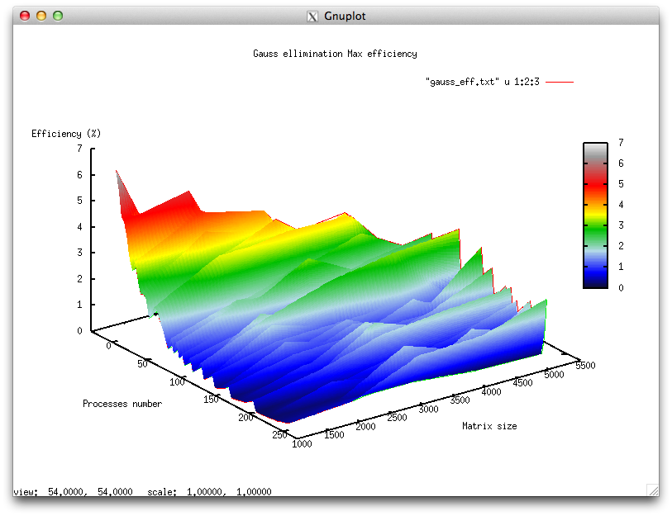
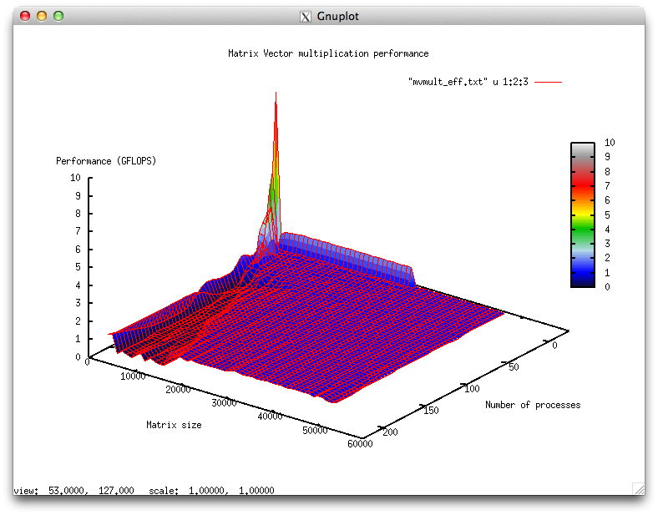
Энциклопедия свойств алгоритмов algowiki-project.org

Slide 19
Спасибо за внимание!
Вопросы?

